Slide 1


Издательство Легион»
Задачи с параметром в ГИА
докладчик: Кулабухов Сергей Юрьевич

Slide 2
Основные виды задач с параметром
Линейные уравнения
Линейные неравенства
Графики уравнений на плоскости Oxy
Графики неравенств на плоскости Oxy
Квадратные уравнения
Разложение квадратного трехчлена на множители. Формулы Виета
Расположение корней квадратного уравнения относительно заданных точек
Дробно-рациональные уравнения. Отбор корней
Использование свойств функций и алгебраических выражений
Задачи с модулем

Slide 3
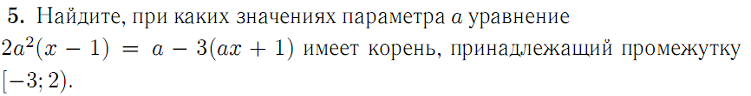
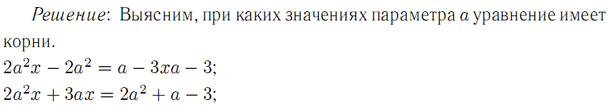
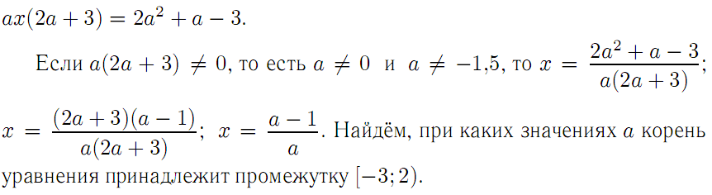
1. Линейные уравнения

Slide 4
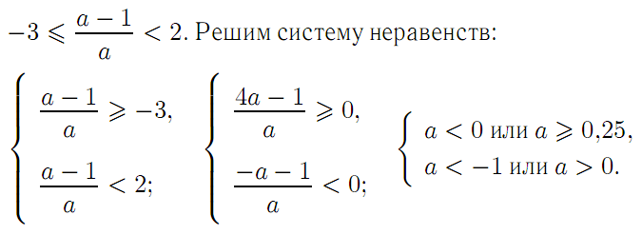

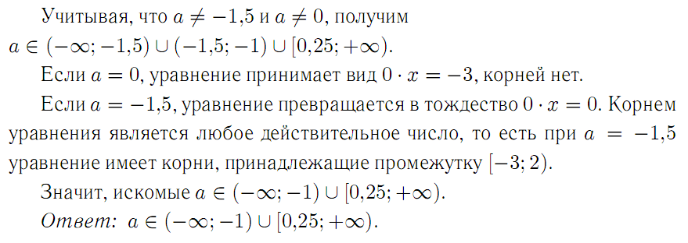

Slide 5
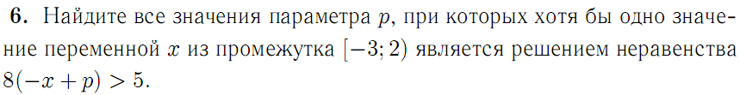

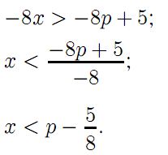
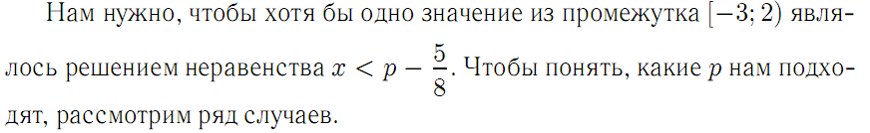
2.1. Линейные неравенства

Slide 6
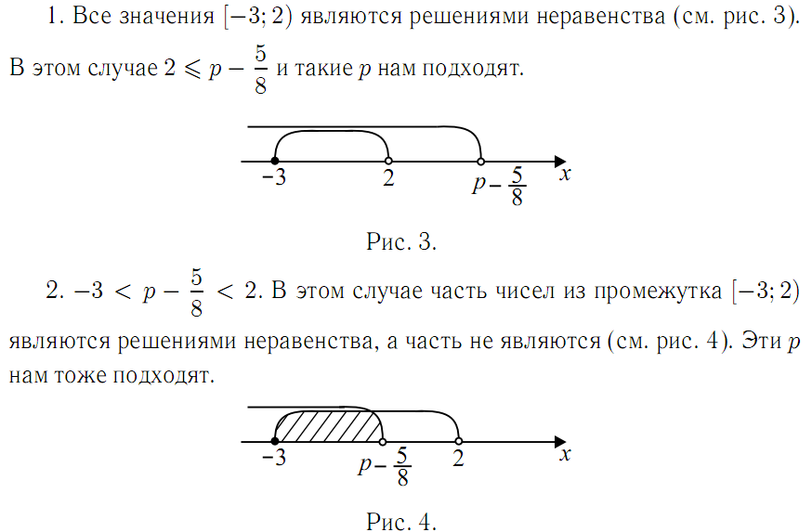

Slide 7
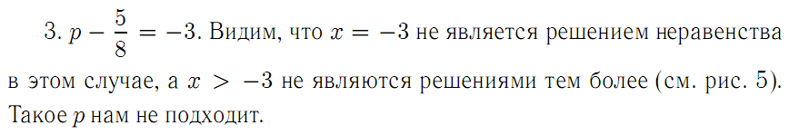
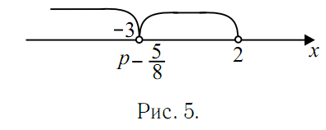

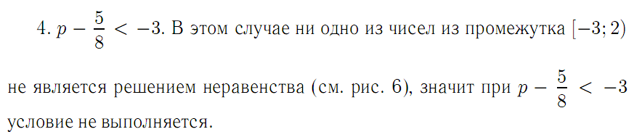
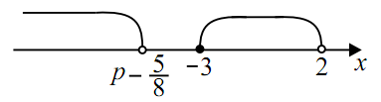

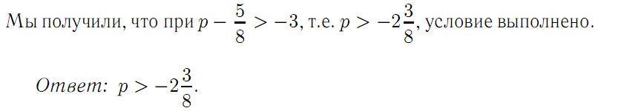

Slide 8
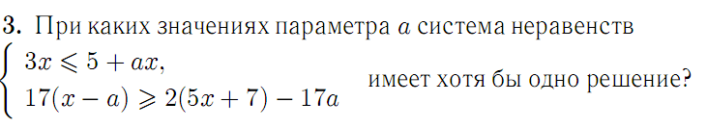
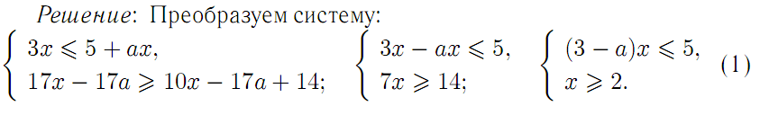
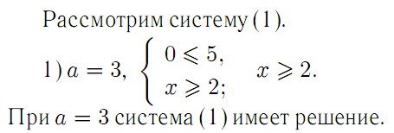
2.2. Системы линейных неравенств

Slide 9
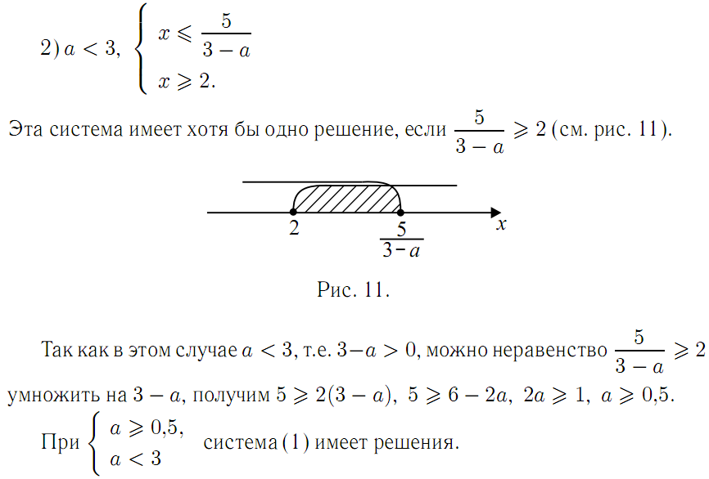

Slide 10
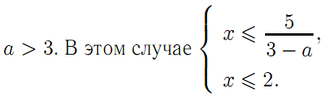
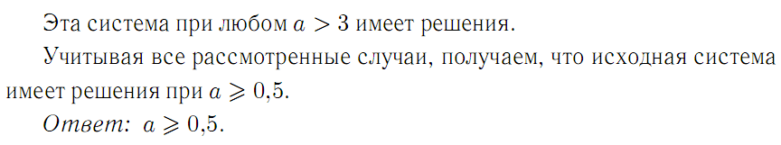

Slide 11
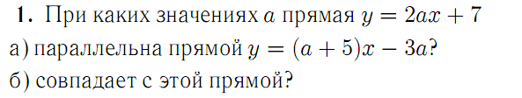
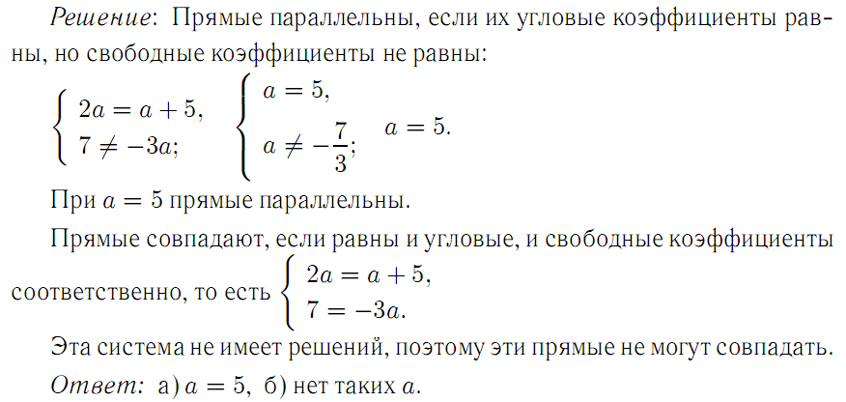
3.1. Уравнение прямой

Slide 12
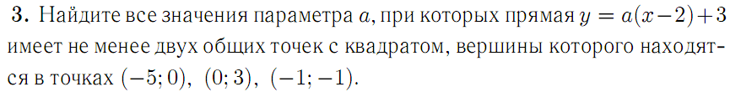
3.2. Взаимное расположение прямых

Slide 13
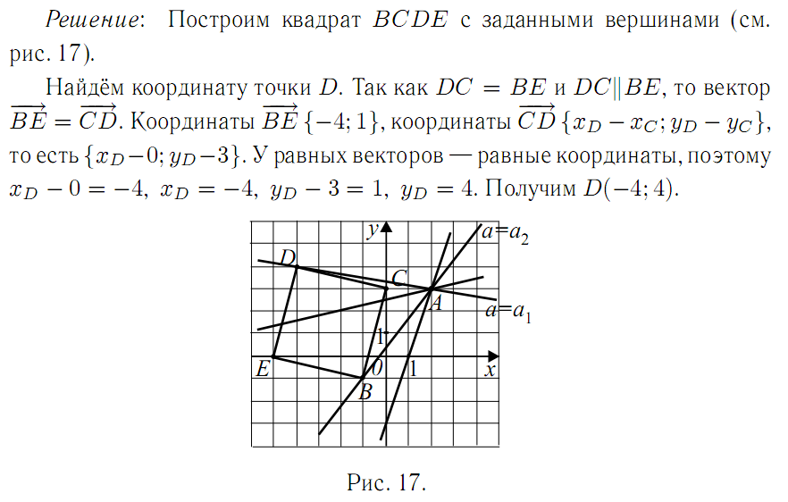

Slide 14
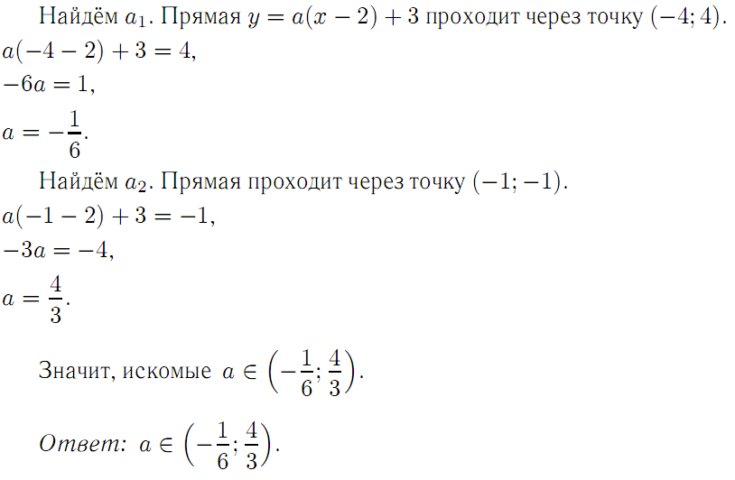

Slide 15
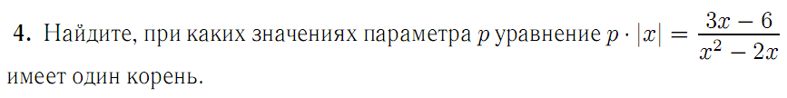
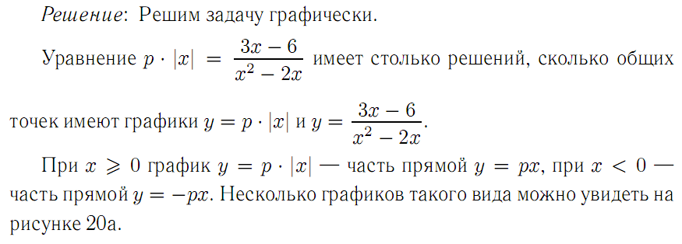
3.3. График функции y=k/x

Slide 16
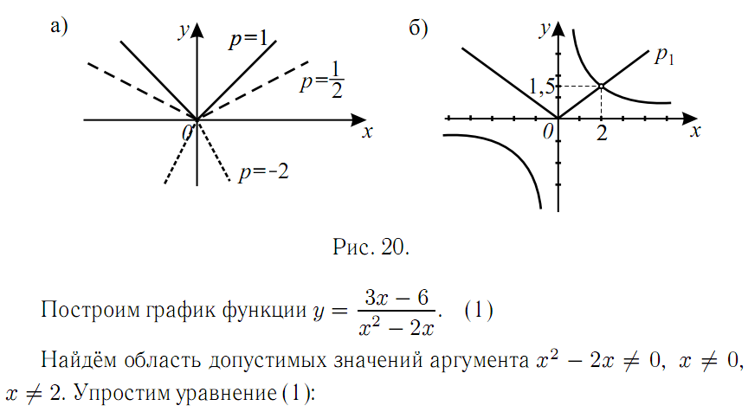
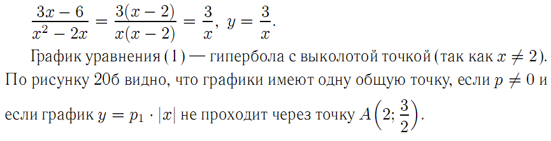

Slide 17
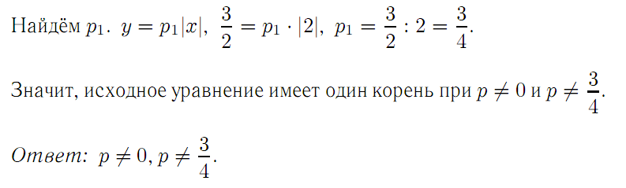

Slide 18
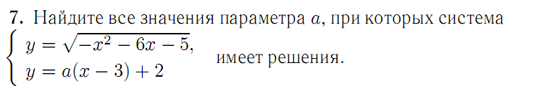
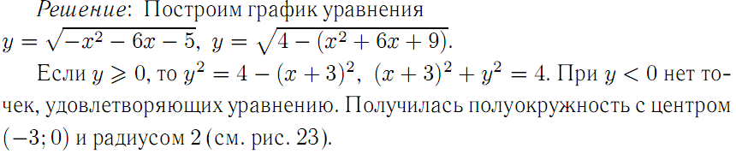
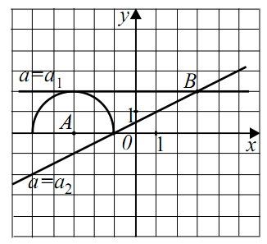

3.4. Окружность

Slide 19
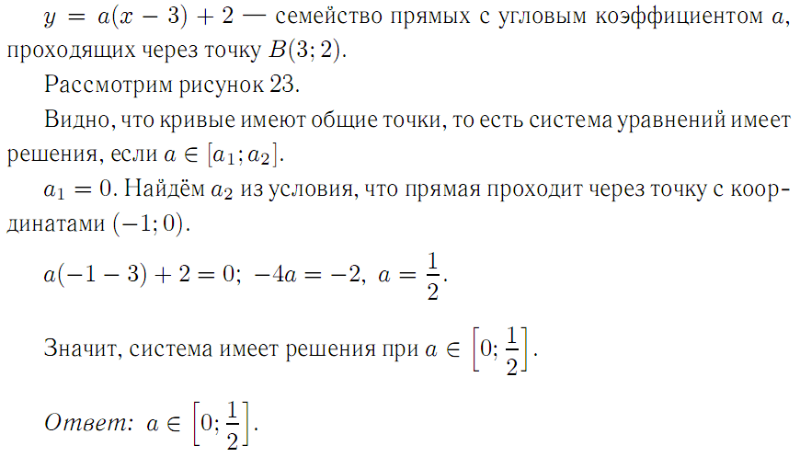

Slide 20
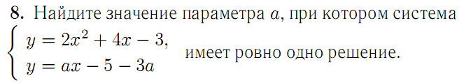
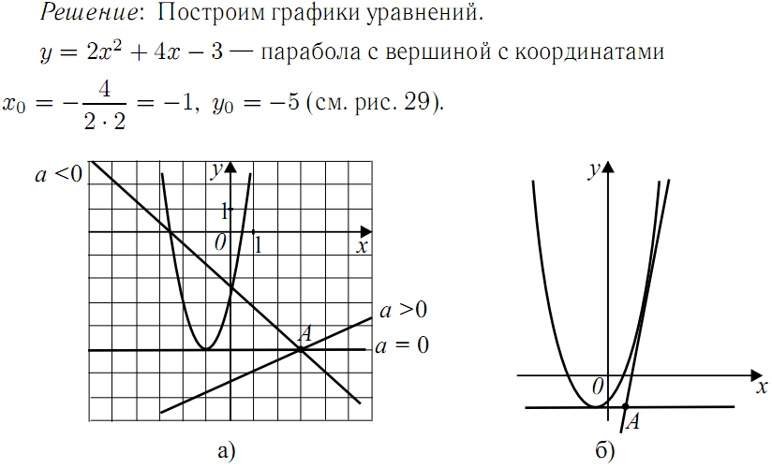

3.5. Парабола

Slide 21
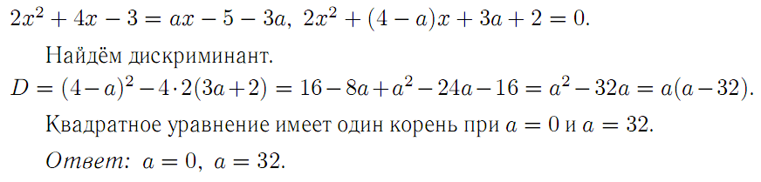

Slide 22
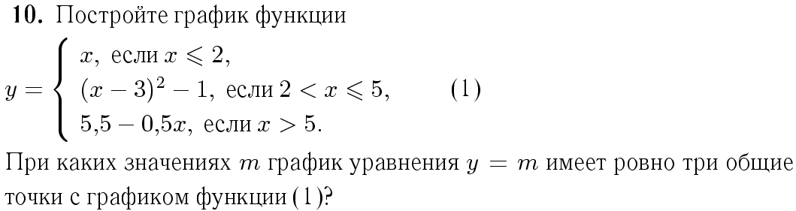
3.6. Кусочные графики

Slide 23
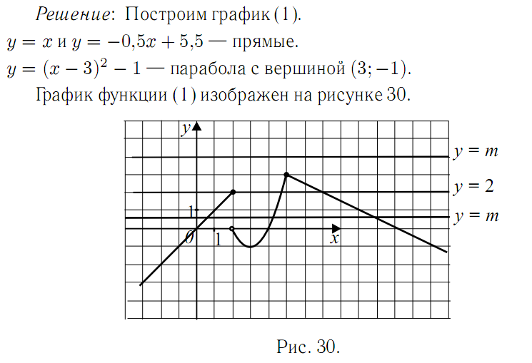
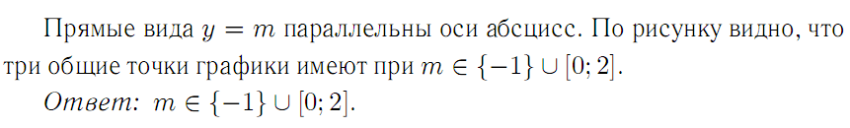

Slide 24
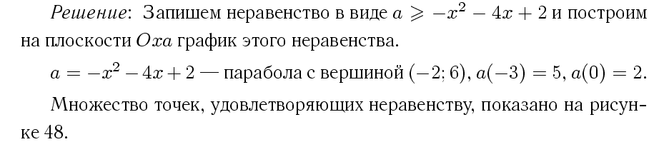
4. Графики неравенств

Slide 25
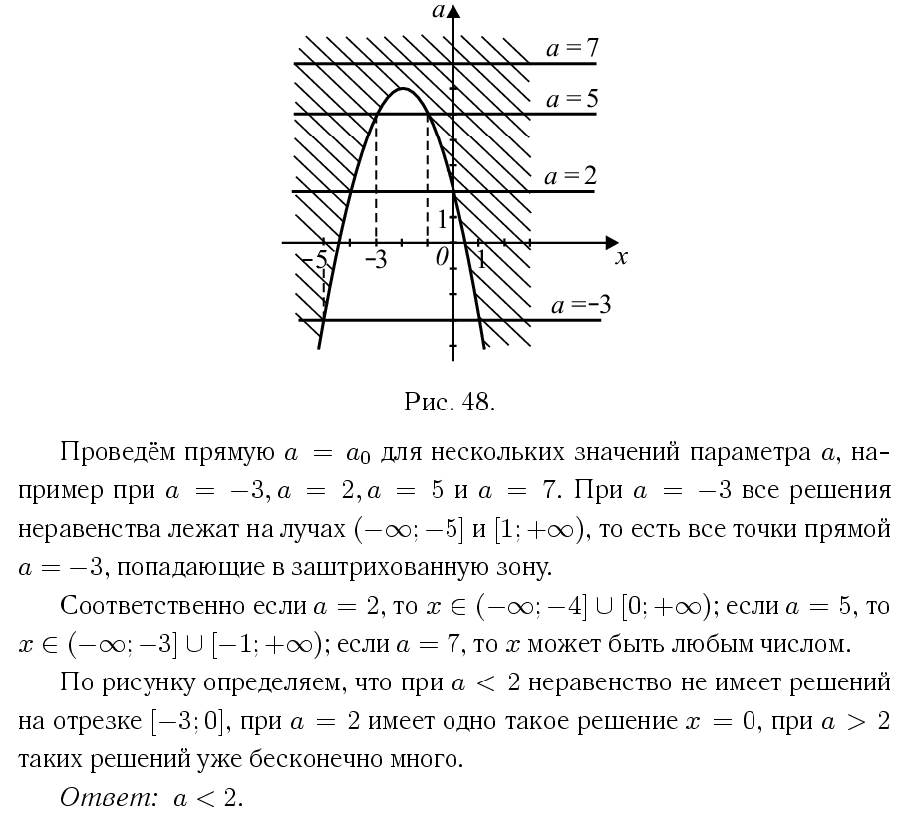

Slide 26
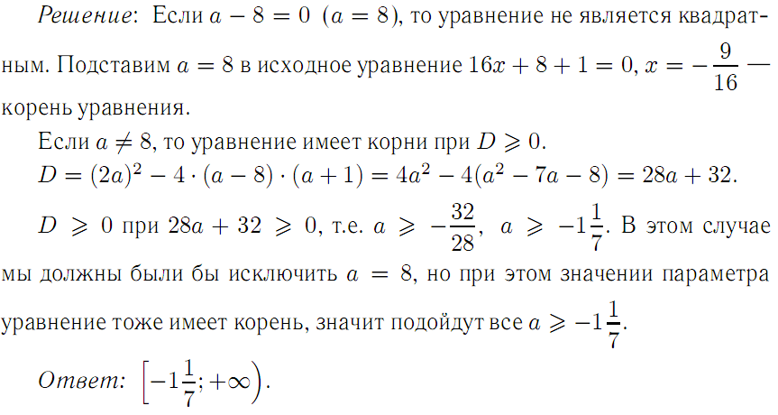
5. Квадратные уравнения с параметром

Slide 27
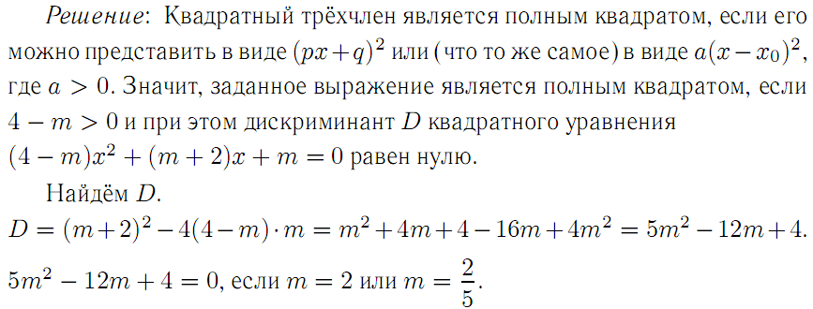
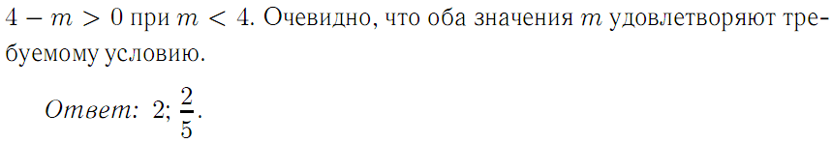
6.1. Разложение квадратного трехчлена на множители

Slide 28
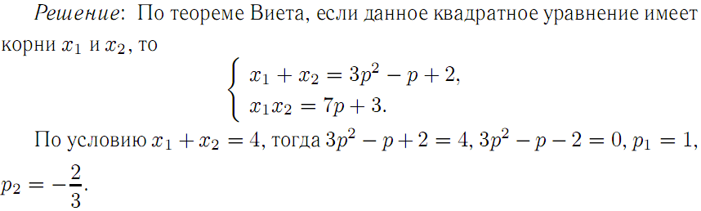
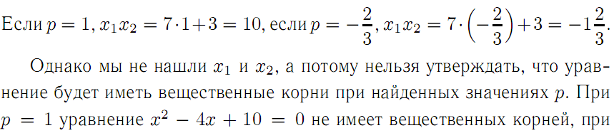

6.2. Теорема Виета

Slide 29
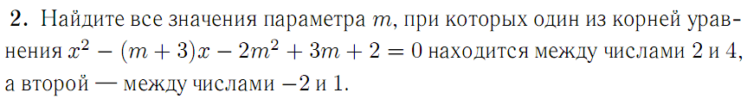
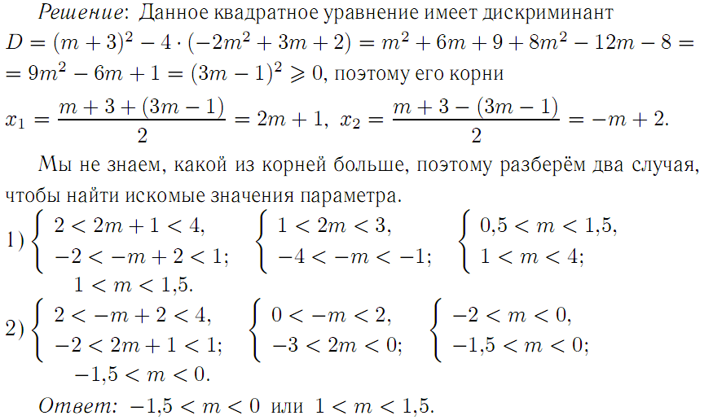
7.1. Поиск корней и ограничения

Slide 30
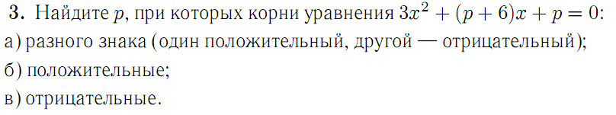

7.2. Сравнения корней с нулем

Slide 31


Slide 32

7.3. Расположение корней квадратичной функции

Slide 33





Slide 34


Slide 35

8.1. Простейшие дробно-рациональные уравнения

Slide 36



Slide 37

8.2. Дробно-рациональные уравнения. Отбор корней

Slide 38



Slide 39


Slide 40


Slide 41
9.1. Использование симметрии алгебраических выражений

Slide 42


Slide 43

9.2. Использование монотонности функций

Slide 44



Slide 45



Slide 46

9.3. Использование ОДЗ и оценка множества значений

Slide 47



Slide 48

10. Задачи с модулем

Slide 49




